Slide 1
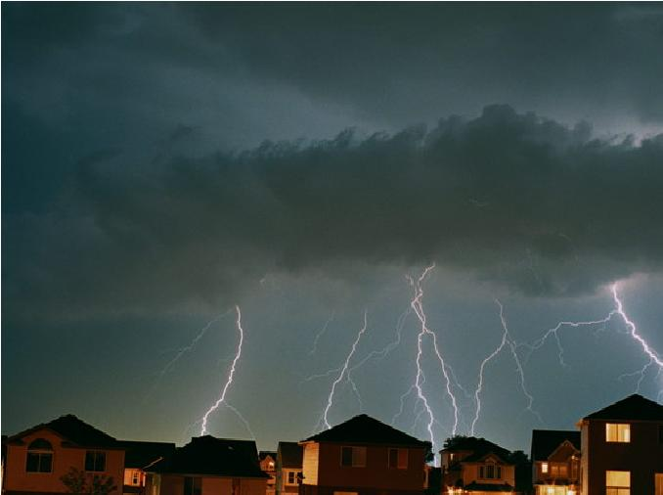
电磁学
Electromagnetism
电磁学:
研究物质电磁运动规律及应用的学科
电磁运动:
物质的又一种基本运动形式

Slide 2

第一章
真空中的静电场
Electrostatic Field in Vacuum

Slide 3
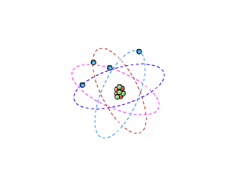
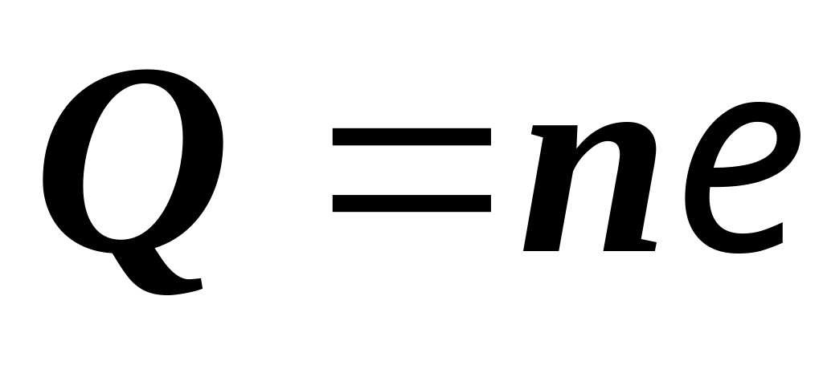
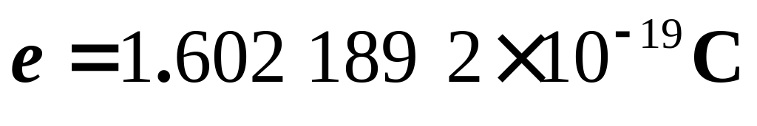
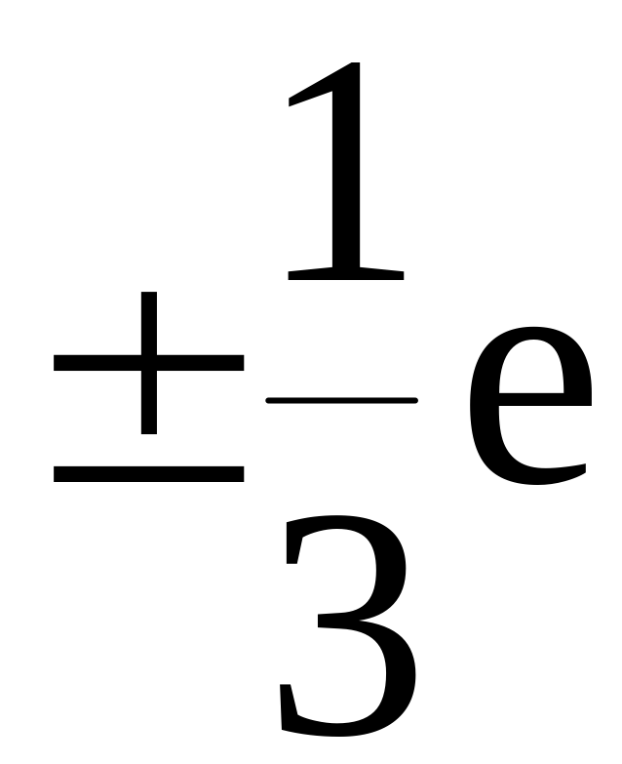
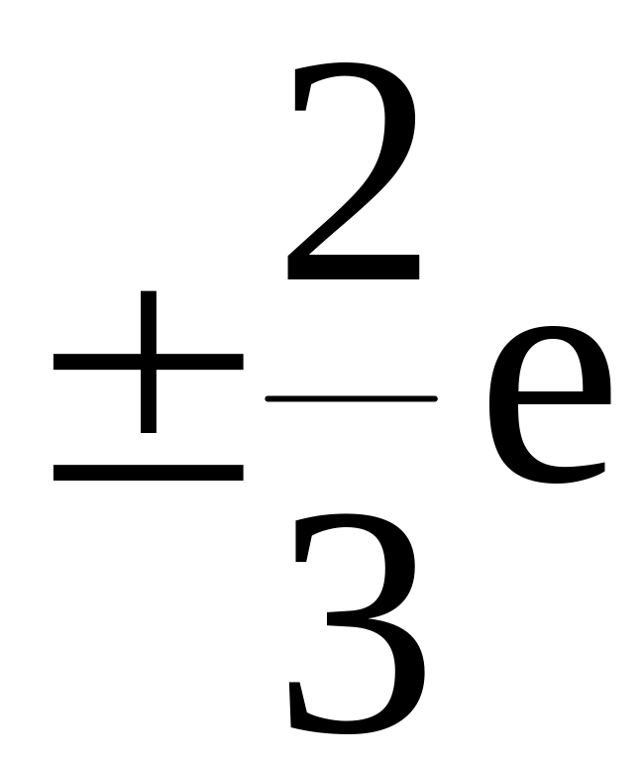
1-1 电荷 库仑定律
一、电荷 (Electric charge)
1. 正负性－两种，同号相斥，异号相吸
2. 量子性---电荷量子化
1964年美国物理学家默里·盖尔曼----中子、质子这一类强子是由更基本的单元——夸克组成的
夸克都被囚禁在粒子内部, 没有单独存在的夸克
3. 守恒性--电荷守恒定律
在一个孤立系统中总电荷量是不变的。即在系统中的正、负电荷的代数和始终保持不变。

Slide 4
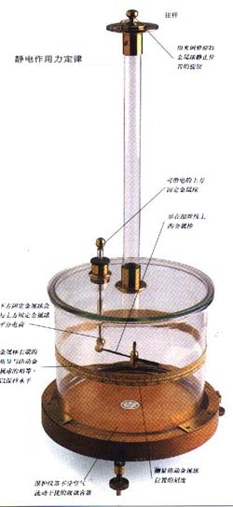
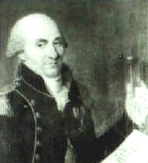
二、库仑定律 (Coulomb`s Law)
库仑(1736 ~ 1806)
法国工程师、物理学家
1785--1789年，用扭秤测量静电力和磁力，导出著名的库仑定律
１、点电荷 ( Point Charge )
在具体问题中，当带电体的形状和大小与它们之间的距离相比可以忽略时，把带电体看作点电荷。
说明：
1）相对量
2）带电量不一定少
扭秤

Slide 5
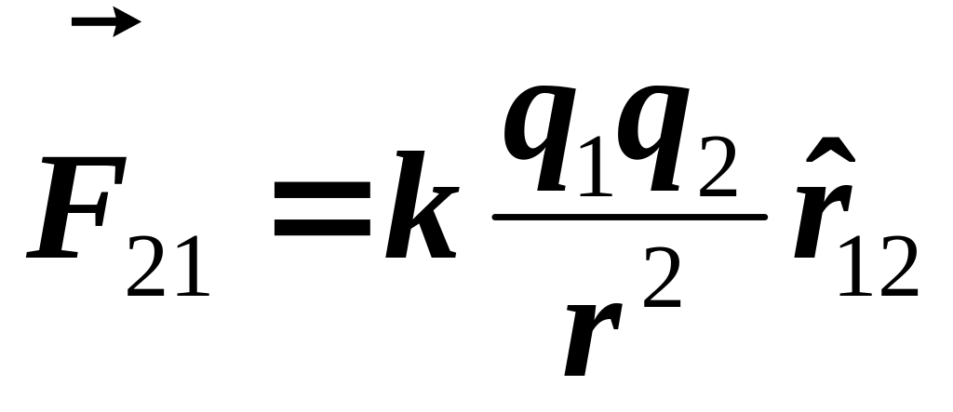
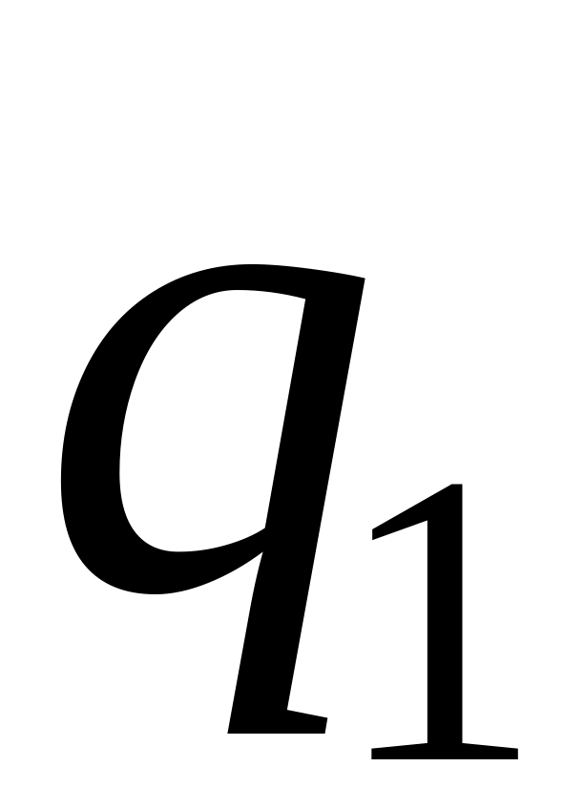
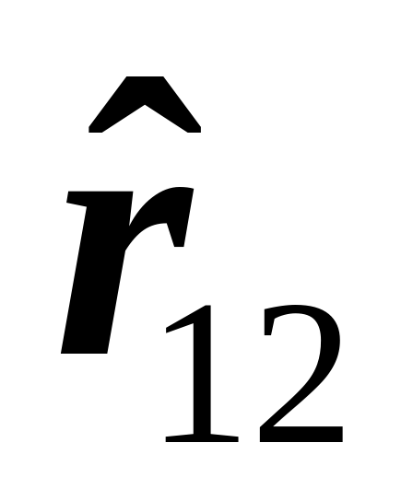
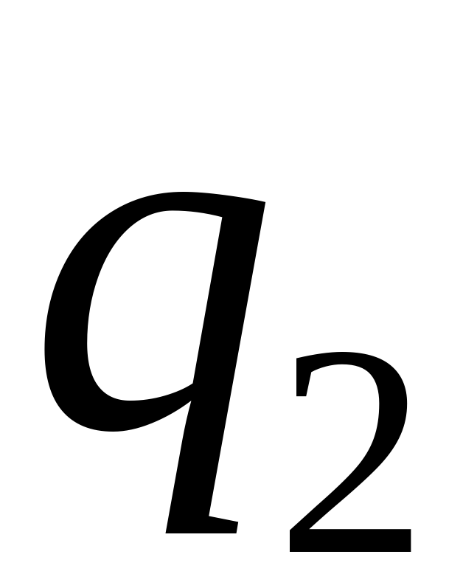
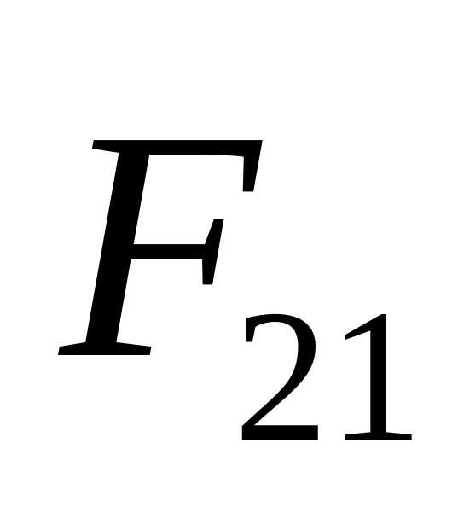
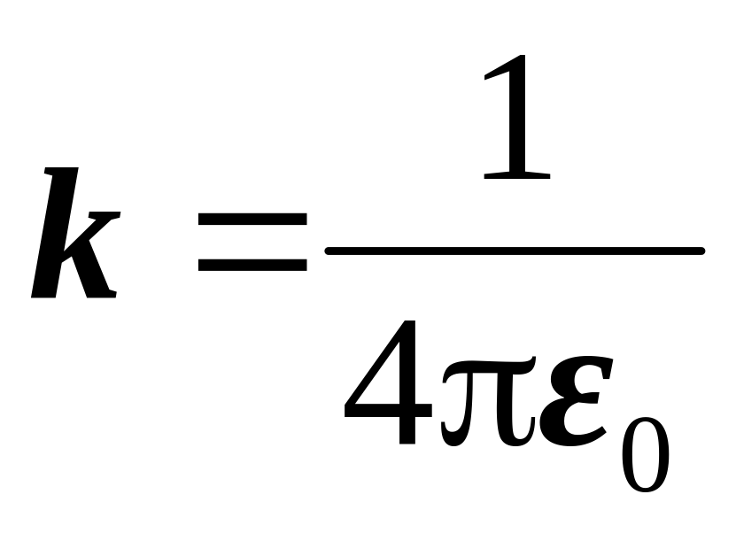

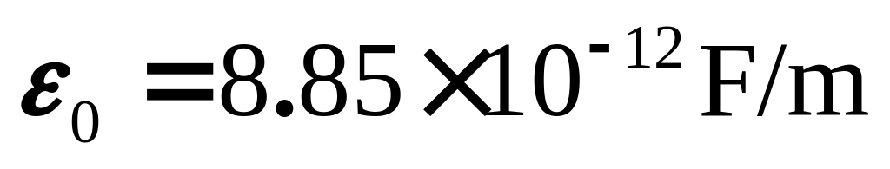
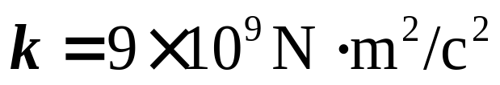
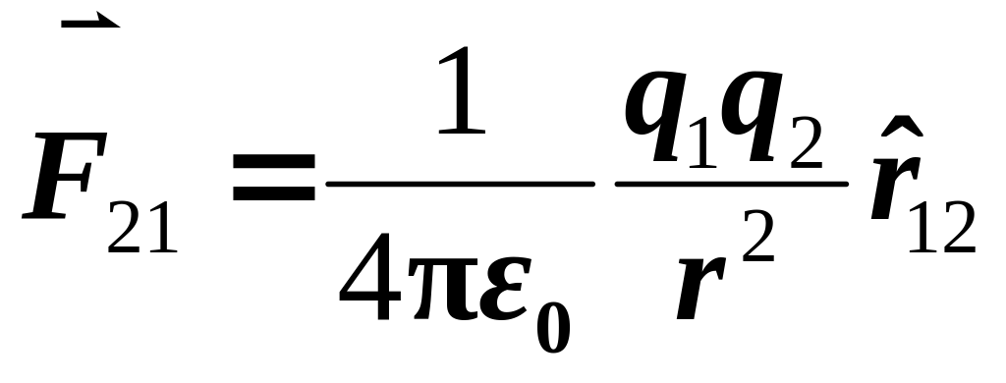
２、库仑定律
在真空中， 两个静止点电荷之间相互作用力的大小与它们的电量的乘积成正比，与它们之间距离的平方成反比；作用力的方向沿着它们的联线。
[SI]:
两电荷同号时q₂受力方向
真空中的介电常数
（电容率）

Slide 6
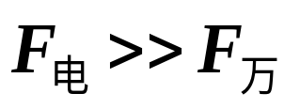
讨论：
(1) 库仑定律只适用于真空中的点电荷；
(2) 库仑力满足牛顿第三定律；
(3) 一般

Slide 7
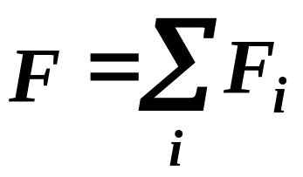
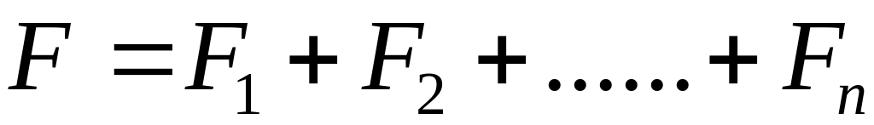
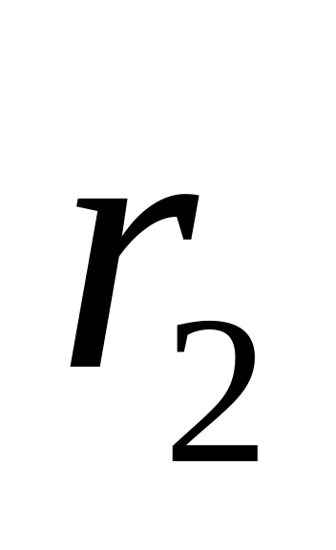

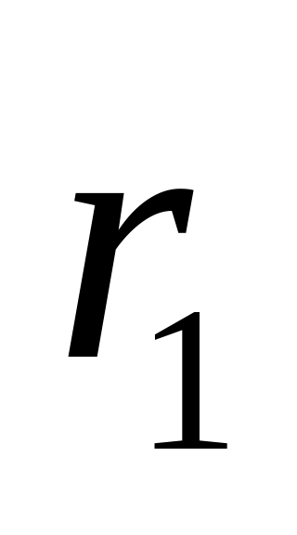
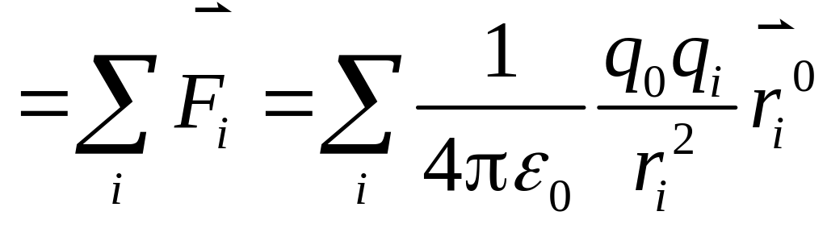
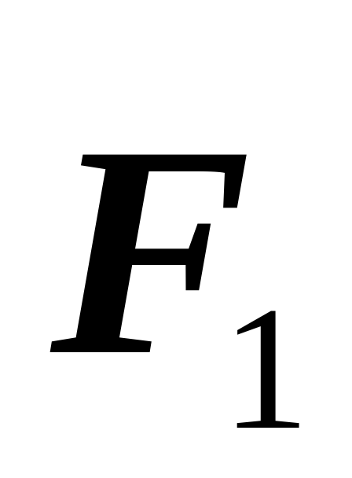
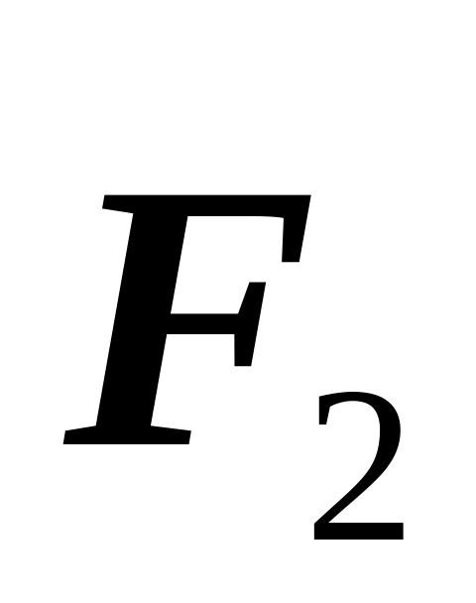
3、库仑力的叠加
实验表明：两个点电荷之间的作用力不因第三个点电荷的存在而改变。
两个以上的点电荷对一个点电荷的作用力，等于各个点电荷单独存在时对该点电荷作用力的矢量和
q₀受n个点电荷的力：

Slide 8
1-2 静电场 电场强度
早期：电磁理论是超距作用理论
后来: 法拉第提出近距作用，并提出力线和场的概念
电荷
电荷
电荷
电场
电荷
一、电场 (electric field)
在任何电荷的周围，都存在一种特殊的物质——电场
静电场——相对于观察者静止的电荷产生的电场
电场的宏观表现
对放入其内的任何电荷都有作用力
电场力对移动电荷作功
(电场强度)
（电势）

Slide 9






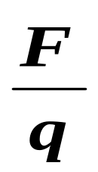
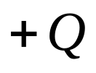



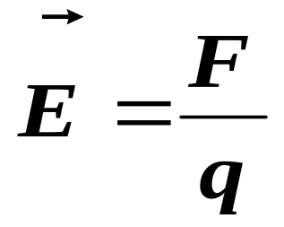
二、电场强度 Electric Field Strength
将试验电荷置于各场点处，测其受力
结果表明：在任一确定场点
比值
与试验电荷无关
试验电荷必须：
定义： 电场强度
电量充分小
线度足够小
大小：等于单位正电荷在该点所受的电场力
方向：与正电荷在该点所受力的方向相同
单位： N/C ； V/m

Slide 10
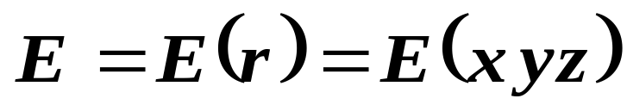
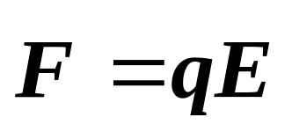
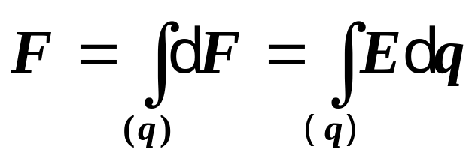
定义： 电场强度
讨论
1)
矢量场
2) 点电荷在外场中受的电场力
一般带电体在外场中受力

Slide 11



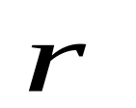
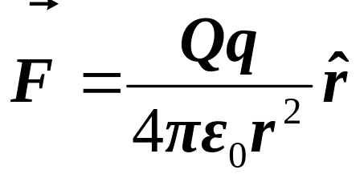
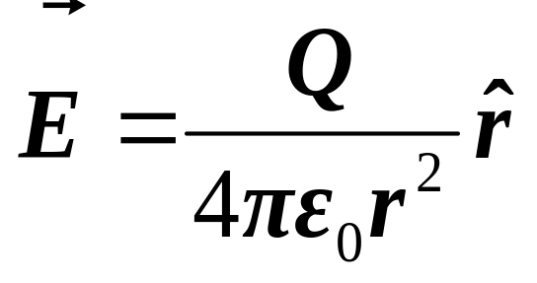
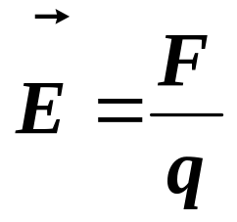
三、电场强度的计算
1. 点电荷Q的场强分布
首先，将试验点电荷q置于任意场点P处
由库仑定律有，
再由场强定义
讨论
1)球对称分布
2)场强方向：正电荷受力方向, 径向

Slide 12
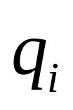


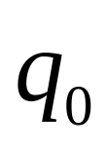
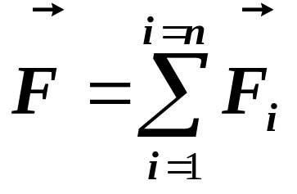
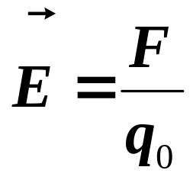
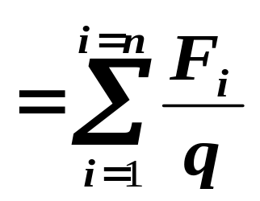

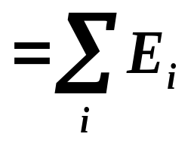
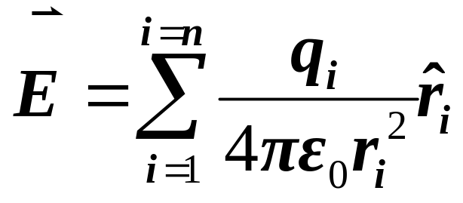
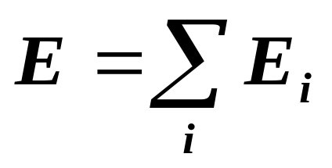
2. 任意带电体的场强
1）点电荷系的场强
由电力叠
加原理
受合力
由场强定义
处总场强
场强叠加原理
或

Slide 13
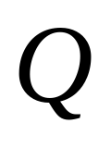


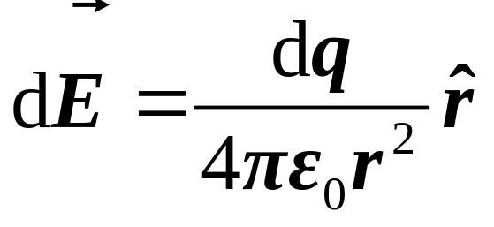

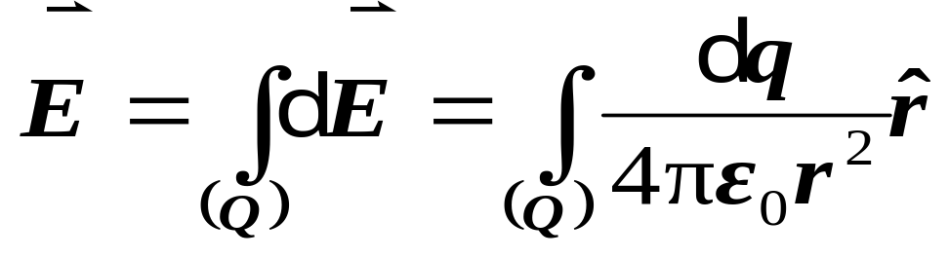
2）电荷连续分布带电体的场强
把带电体看作是由许多个电荷元组成，
然后利用场强叠加原理求解。
任取一个电荷元，把它看作点电荷，
则它在P点的场强为
P
所有电荷元的场强叠加得到：

Slide 14

电荷连续分布带电体的场强
矢量积分！
d
q
类似于质量密度
注意：在具体计算时，要化成标量积分，即先分解，再积分。

Slide 15

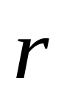
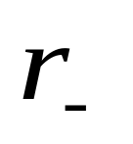
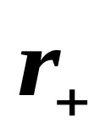
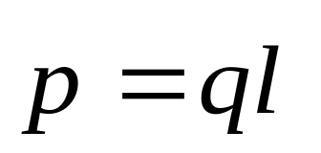





例1 电偶极子(electric dipole)的场强
一对相距为l 的等量异号点电荷
若从电荷连线中点指向场点P的位矢为
当满足 r >> l 时，称之为电偶极子。
其特征物理量是电偶极矩
方向：从-q→ +q
根据场强叠加原理：

Slide 16

















电偶极子的场强：
写成
形式
1）对中垂线上的各点
因电偶极子满足 r >> l ，得：

Slide 17






2）连线上，正电荷右侧任一点 P 的场强

Slide 18


















例2 均匀带电圆环轴线上的场
解：在圆环上任取电荷元
,它在P点的场强
考虑对称性
由对称性分析知
垂直x 轴的场强为0
由图：

Slide 19









若 x >> R ，则过渡到点电荷的公式
若
—环心处场强为零

Slide 20



















例3 均匀带电细直棒，与棒垂直距离为a的P点的场强。已知电荷线密度为λ，棒两端到P点的连线与X轴的夹角分别为θ₁和θ ₂

Slide 21







讨论：均匀带电细棒为无限长时
方向垂直于棒！
长直均匀带电细棒的场具有圆柱面对称性

Slide 22

本次作业：
2.1----1, 19, 26,
谢谢大家！

